Slide 1
Hodina programování METODY
Jakub Škrabánek

Slide 2
Metoda
Používáme v OOP (objektově orientovaném programování)
Metoda je funkce, která může pracovat s daty třídy nebo objektu.
Data jsou reprezentována jako vlastnosti objektu a chování jako metody.
Jsou různé typy metod a jejich přístupy:
C# typy metod:
Instance method.
Static method.
Pure virtual method.
Virtual method.
Abstract method.
Partial method.
Extension method.
Přístupy:
public
private,
protected,
internal,
internal protected.
Notes:
V OOP jsou v podstatě také funkcemi, které mohou pracovat s daty třídy nebo objektu. Z vnějšku jsou data neviditelná – nepřístupná, jelikož jsou zapouzdřena v objektu a nelze je volat přímo. Metody určené k tomu, aby s daty objektu mohly pracovat i jiné objekty, nazýváme rozhraním objektu.
V programování založeném na třídách jsou metody definovány v rámci třídy a objekty jsou instancemi dané třídy. Jednou z nejdůležitějších možností, kterou metoda poskytuje, je přepisování metod - stejný název (např. area) lze použít pro více různých druhů tříd. To umožňuje odesílajícím objektům vyvolávat chování a delegovat implementaci těchto chování na přijímající objekt. Metoda v programování v jazyce Java nastavuje chování objektu třídy. Například objekt může poslat jinému objektu zprávu o ploše a vyvolá se příslušný vzorec bez ohledu na to, zda je přijímající objekt obdélník, kruh, trojúhelník atd.Metody také poskytují rozhraní, které jiné třídy používají k přístupu k vlastnostem objektu a k jejich úpravě; tomu se říká zapouzdření. Zapouzdření a přepisování jsou dva základní rozlišovací znaky mezi metodami a voláním procedur.

Slide 3
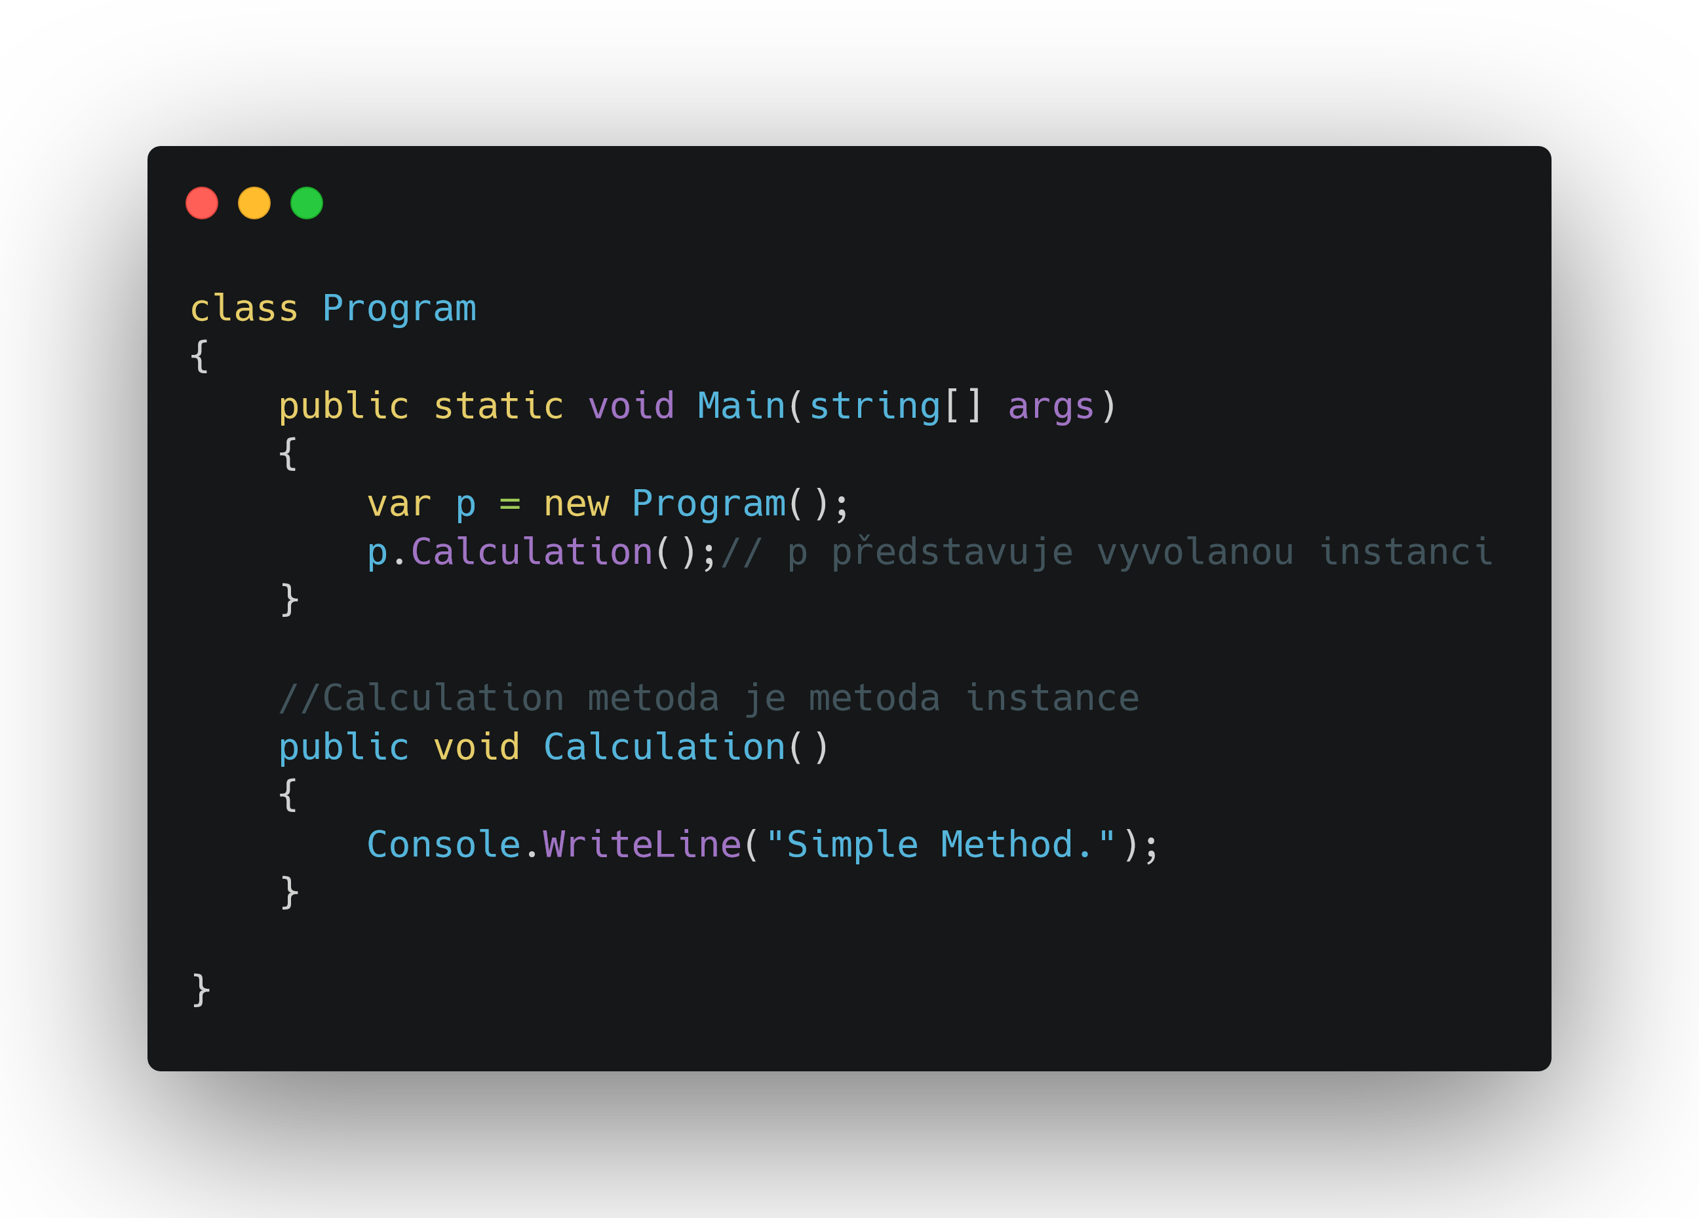
Ukázka metody instance
Notes:
using System;
class Program
{
public static void Main(string[] args)
{
var p = new Program();
p.Calculation();
}
public void Calculation()
{
Console.WriteLine("Simple Method.");
}
}

Slide 4
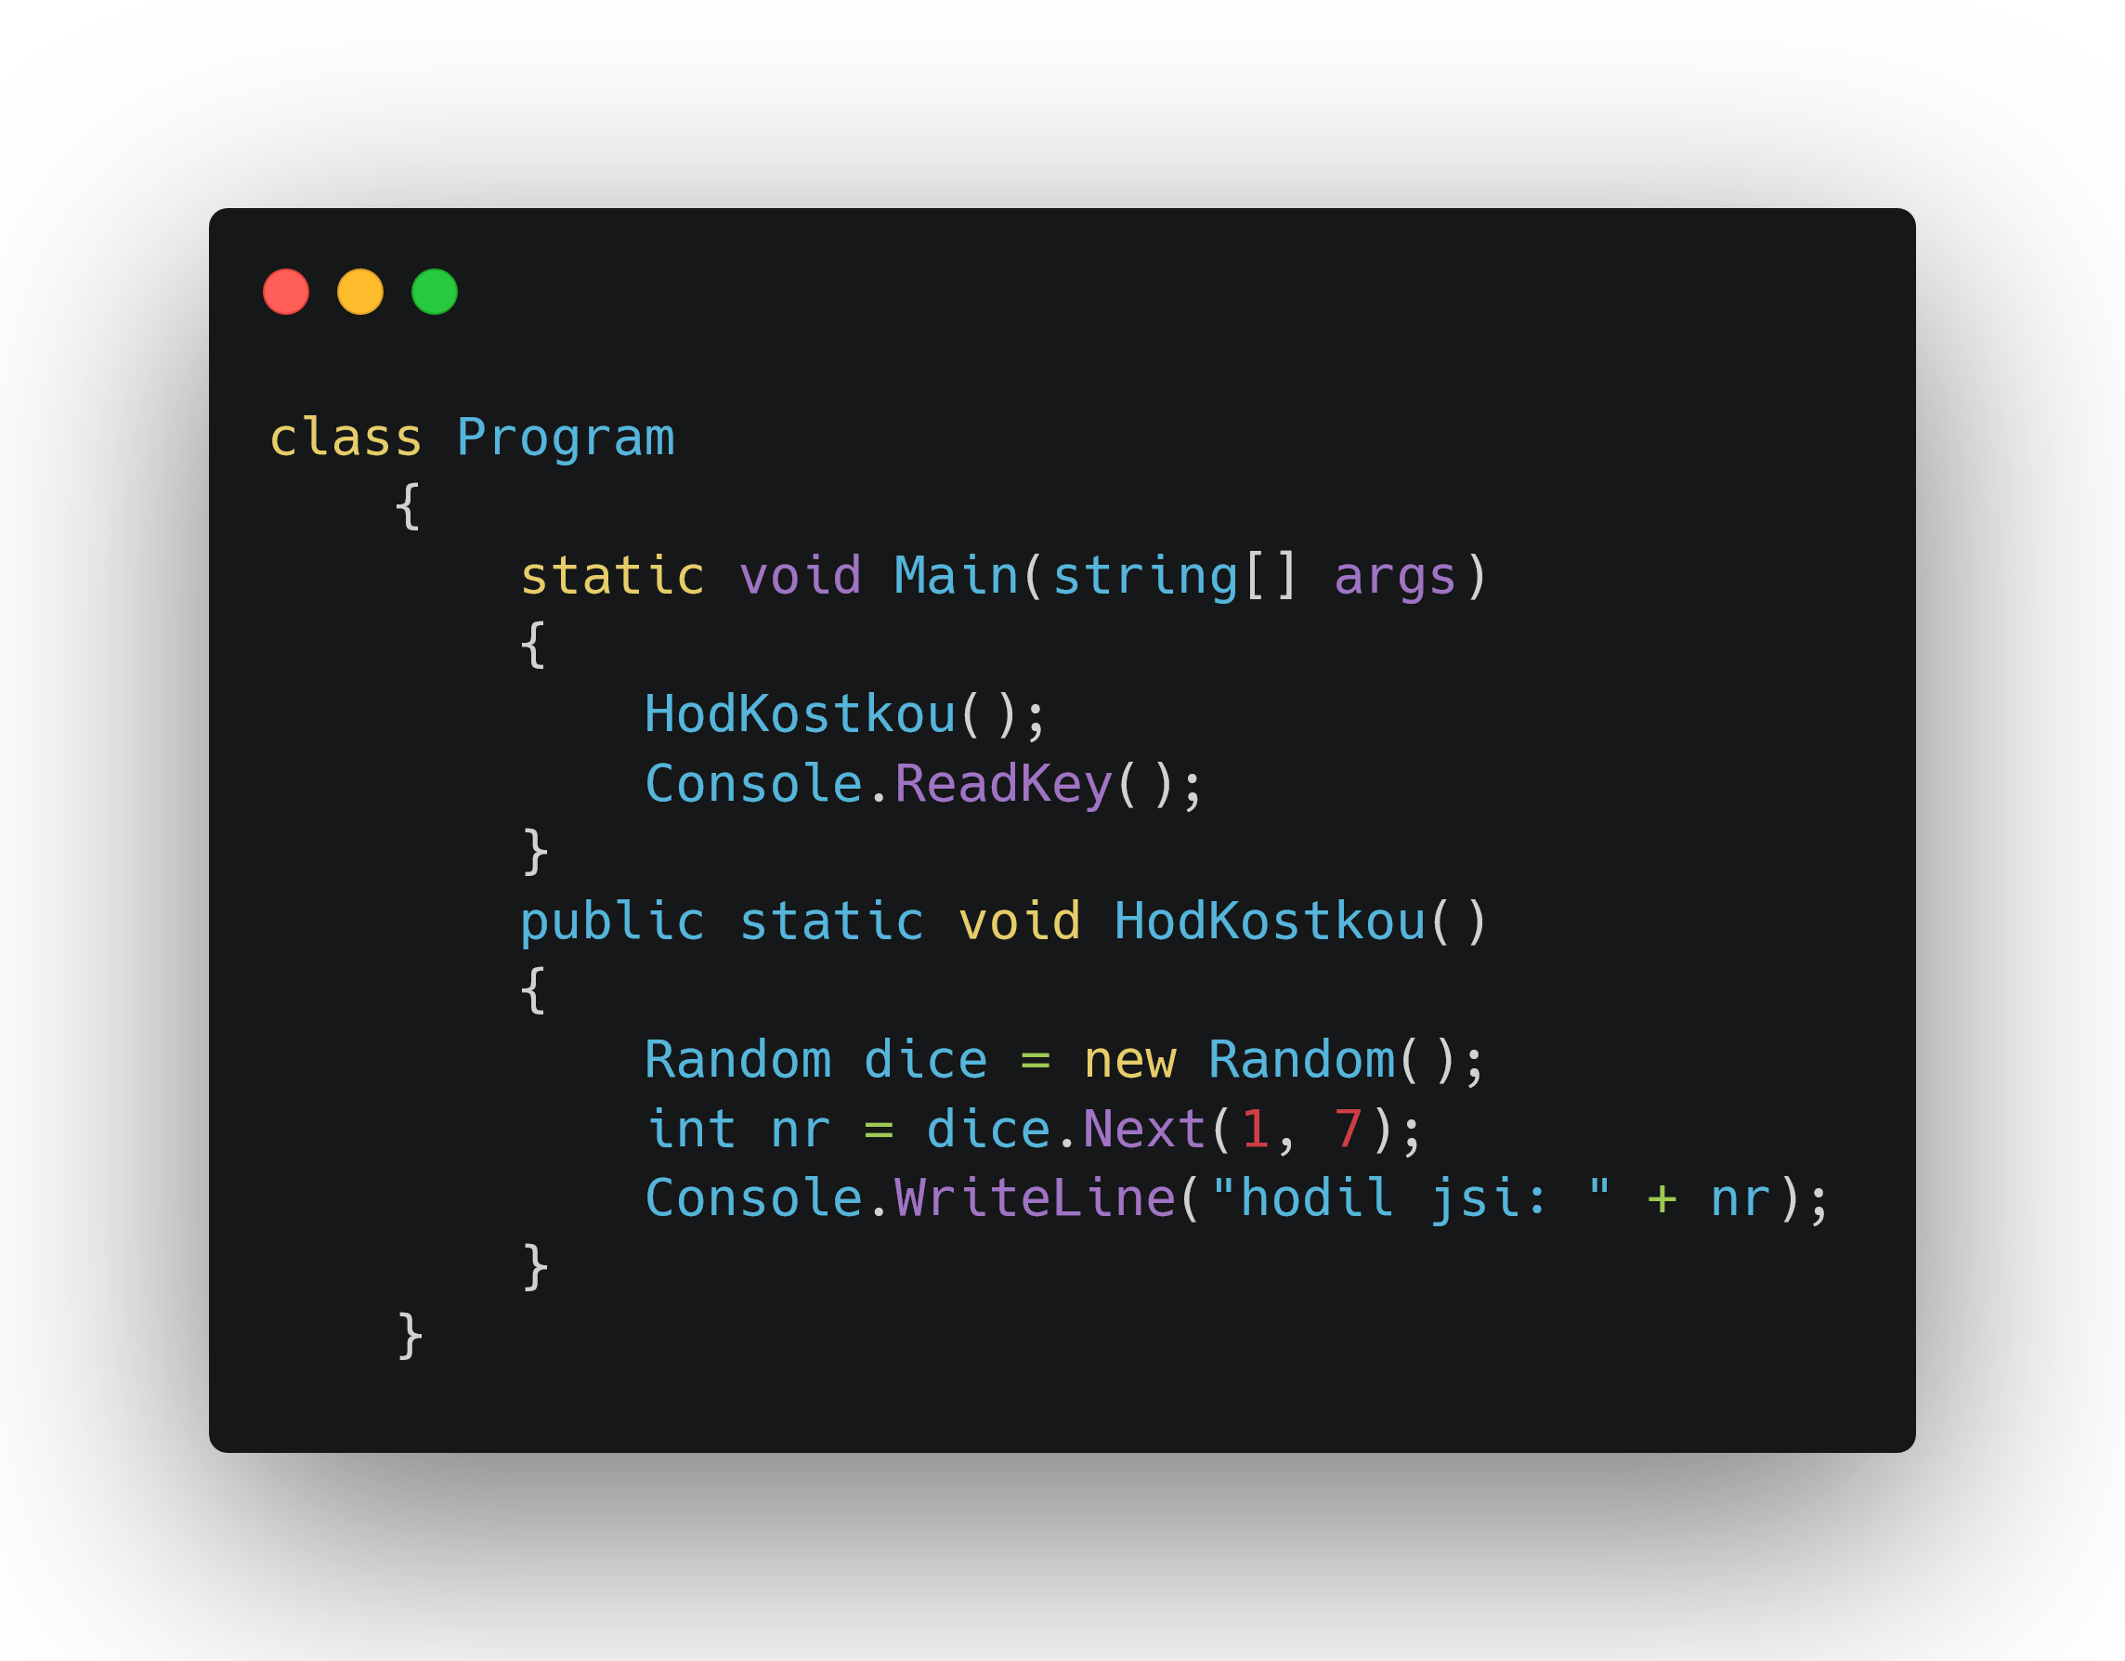
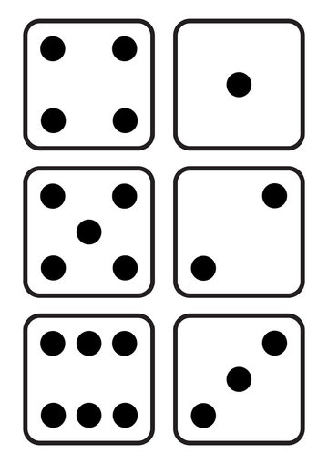
Ukázka hodu kostky jako statická metoda
Notes:
static void Main(string[] args)
{
HodKostkou();
Console.ReadKey();
}
public static void HodKostkou()
{
Random dice = new Random();
int nr = dice.Next(1, 7);
Console.WriteLine("hodil jsi: " + nr);
}

Slide 5
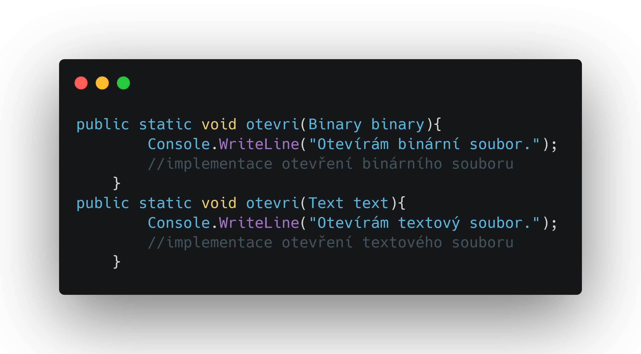
Přetěžování
Umožňuje objektům volání jedné metody se stejným jménem, ale s jinou implementací.

Slide 6
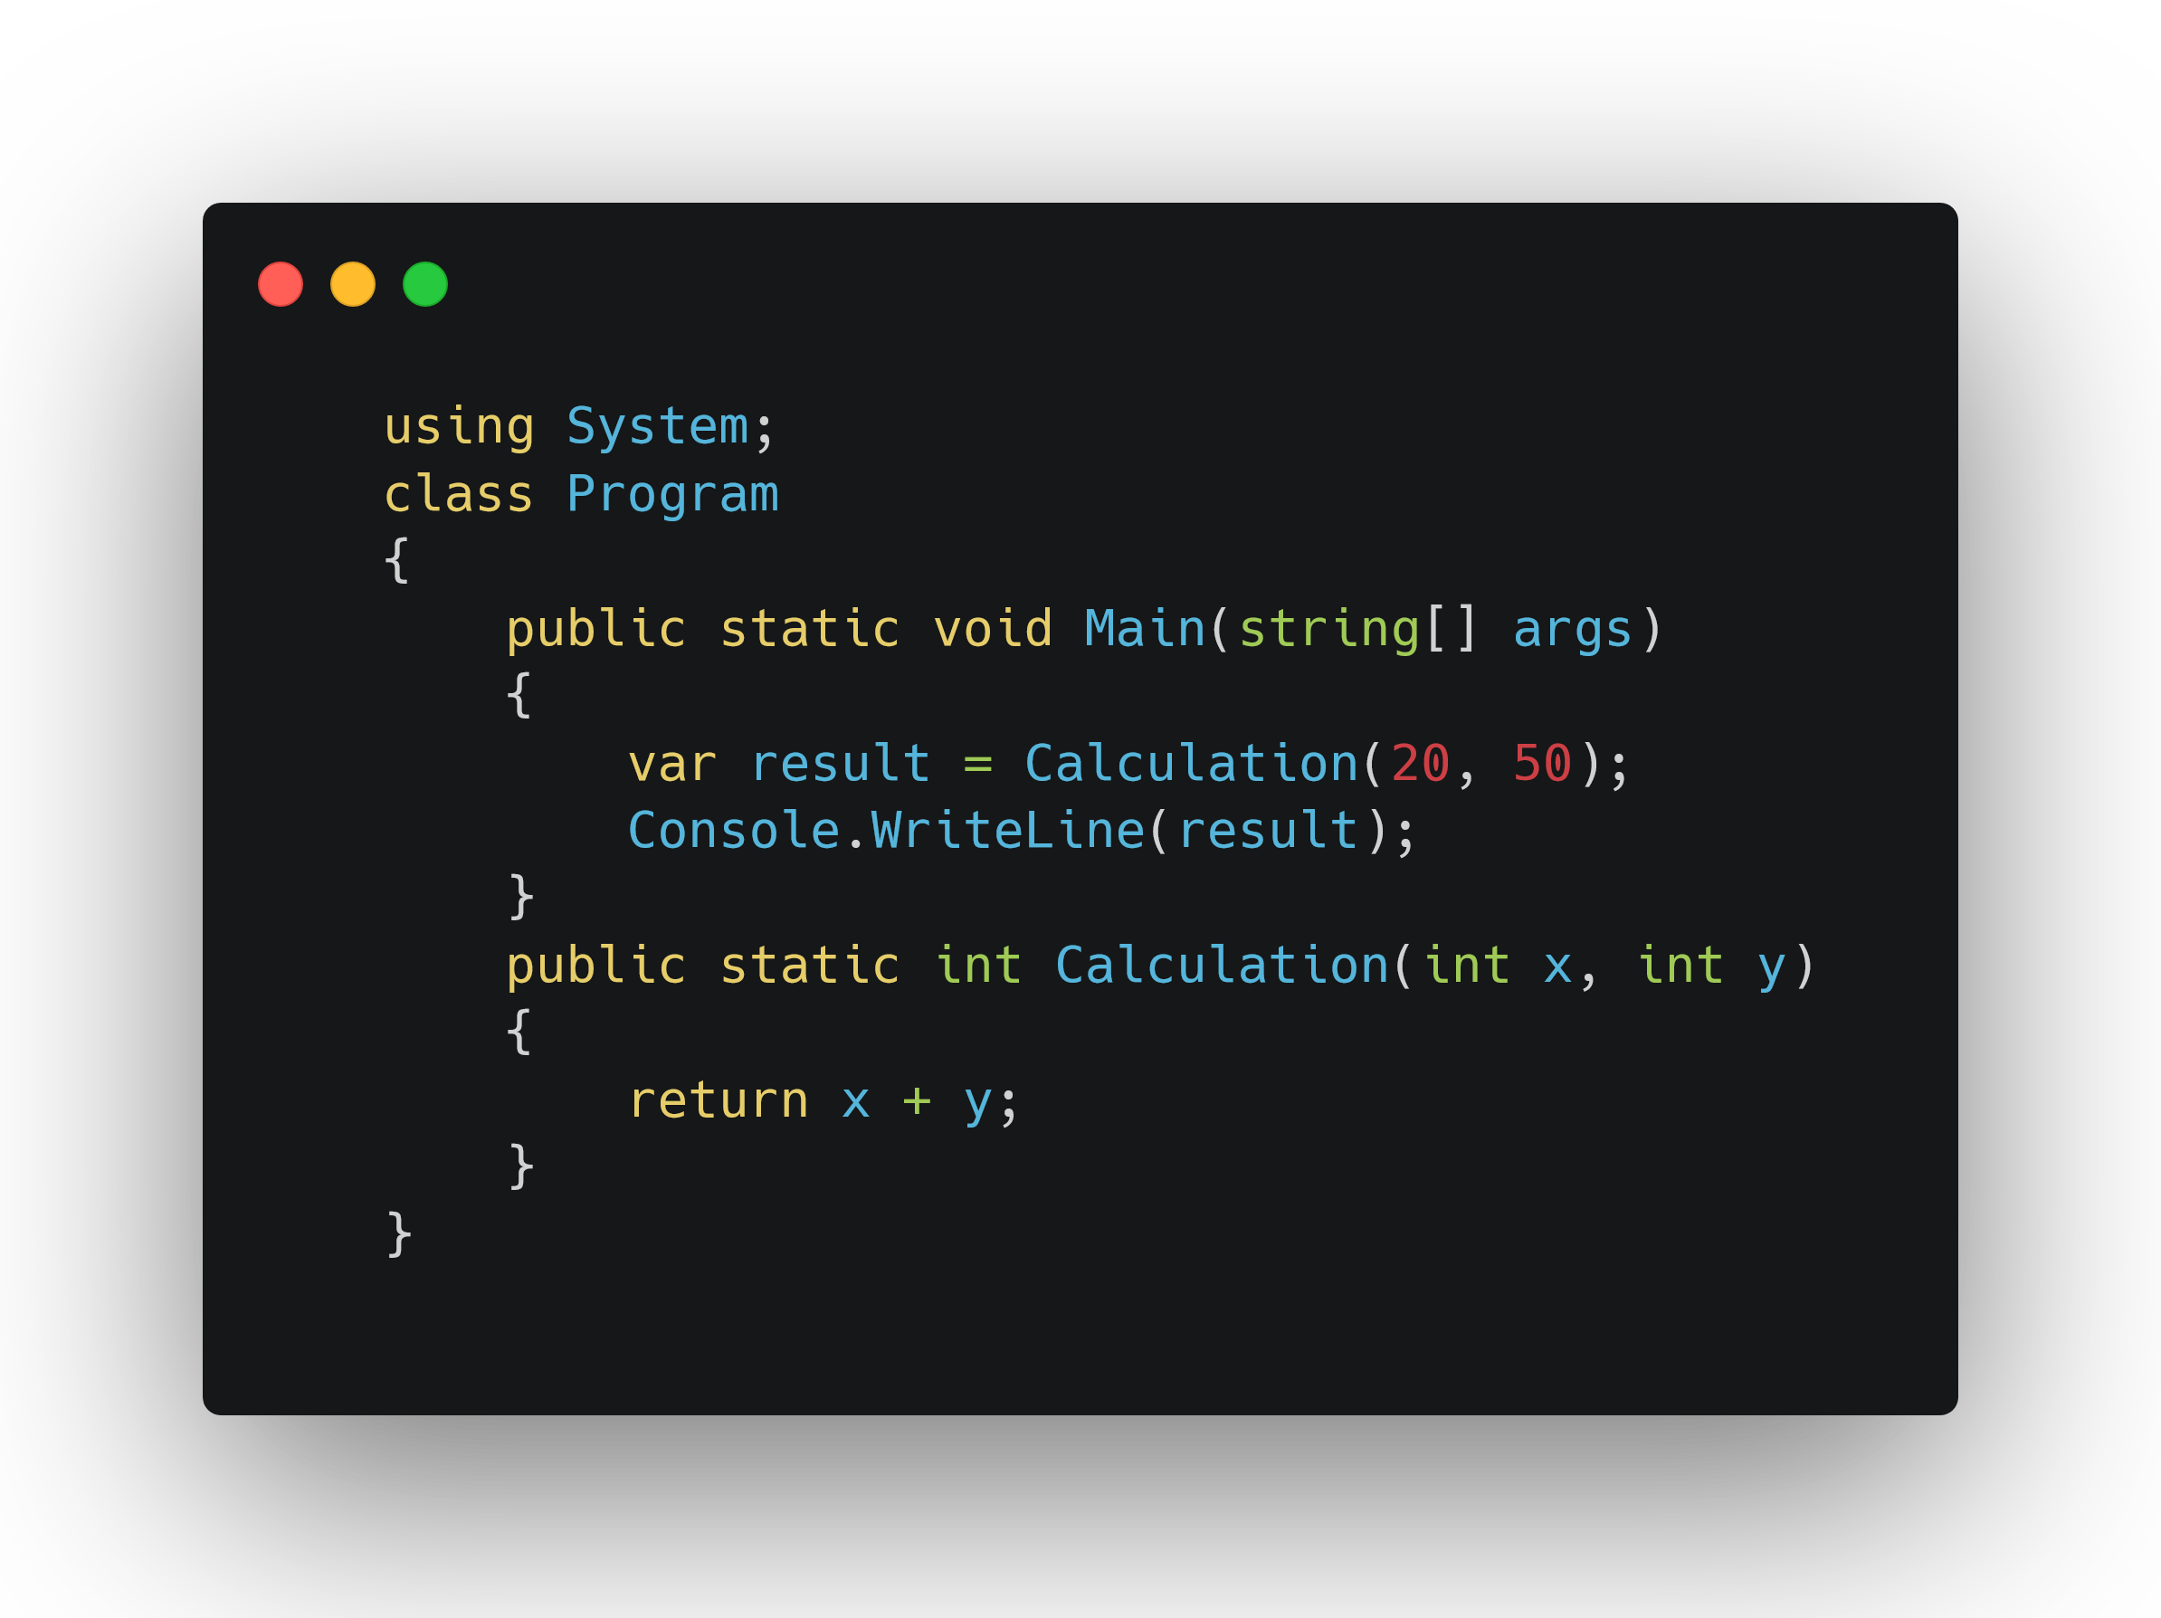
Popište kód
Notes:
using System;
class Program
{
public static void Main(string[] args)
{
var result = Calculation(20, 50);
Console.WriteLine(result);
}
public static int Calculation(int x, int y)
{
return x + y;
}
}

Slide 7
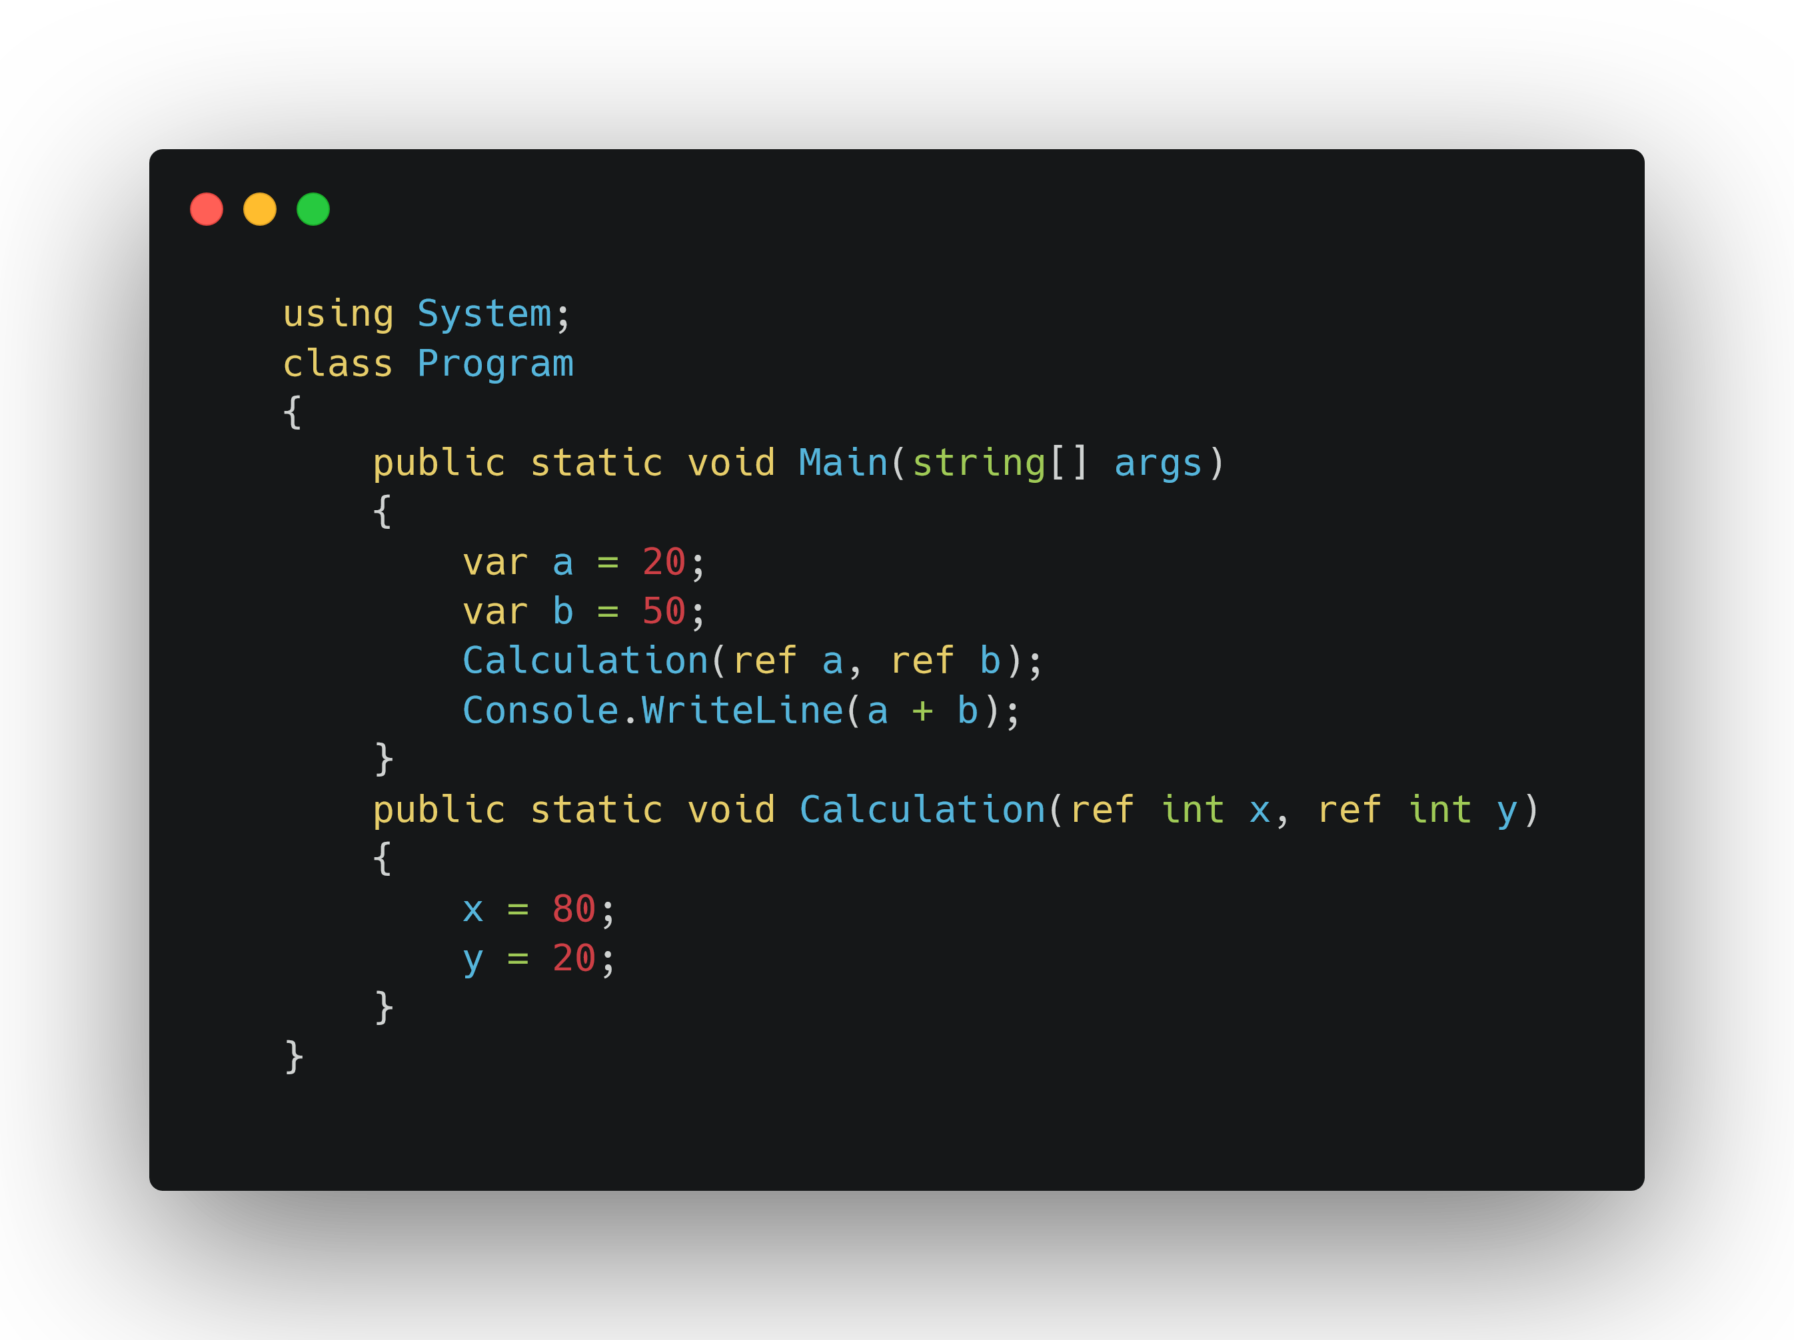
Reference proměnných u metody
Jedná se o parametry, které ukazují na umístění adresy proměnných, nikoli na jejich skutečné hodnoty. Deklarují se pomocí klíčového slova 'ref'. Je třeba poznamenat, že klíčové slovo ref musí být uvedeno jak při deklaraci funkce, tak při její implementaci.
Notes:
Jedná se o parametry, které ukazují na umístění adresy proměnných, nikoli na jejich skutečné hodnoty. Deklarují se pomocí klíčového slova 'ref'. Je třeba poznamenat, že klíčové slovo ref musí být uvedeno jak při deklaraci funkce, tak při její implementaci, jako v následujícím úryvku kódu. Ve výše uvedeném úryvku jsou hodnoty a a b v hlavní metodě 20 a 50, poté voláme metodu výpočtu a hodnoty parametrů předáváme jako referenční typ. Tyto hodnoty přejdou do metody Výpočet spolu s referenčními parametry a hodnoty se změní na 80 a 20. Zde proměnné a a b & x a y ukazují na stejná adresní místa. Hodnoty se tedy změní a výsledkem bude 100, protože nyní se hodnoty a a b změní na 80 a 20.
using System;
class Program
{
public static void Main(string[] args)
{
var a = 20;
var b = 50;
Calculation(ref a, ref b);
Console.WriteLine(a + b);
}
public static void Calculation(ref int x, ref int y)
{
x = 80;
y = 20;
}
}

Slide 8
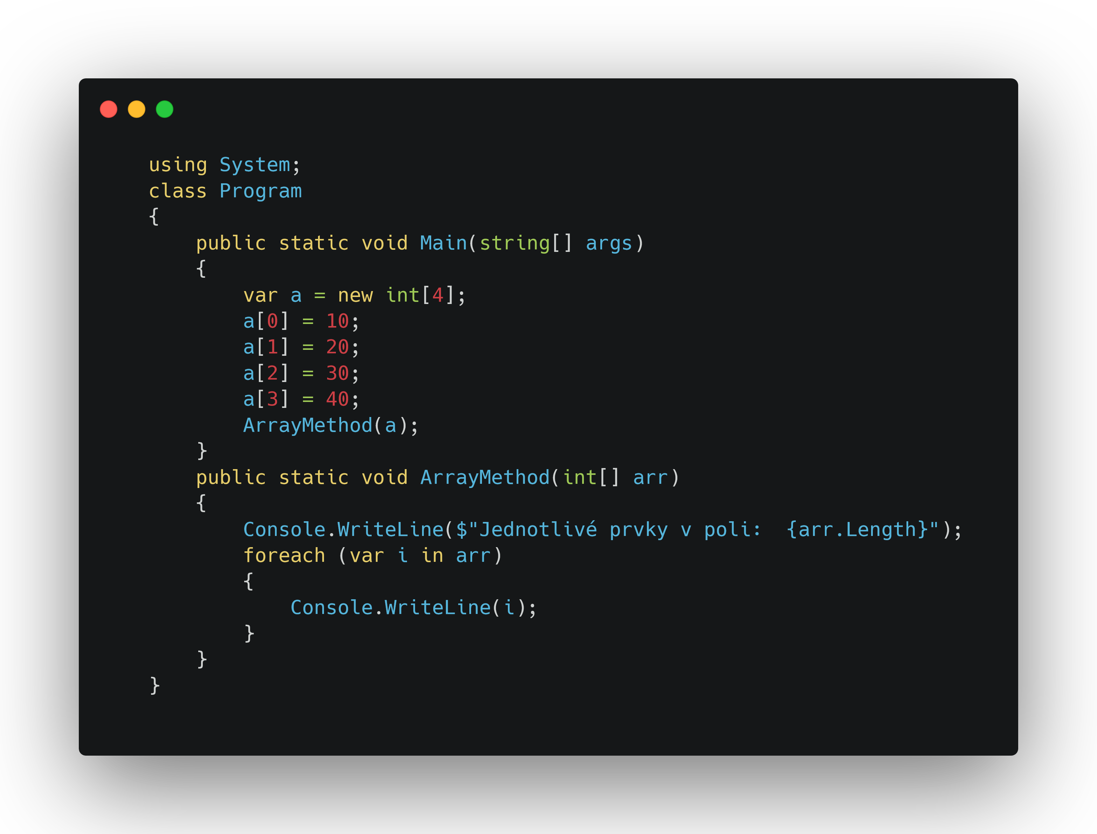
Array [pole] parametery
Notes:
using System;
class Program
{
public static void Main(string[] args)
{
var a = new int[4];
a[0] = 10;
a[1] = 20;
a[2] = 30;
a[3] = 40;
ArrayMethod(a);
}
public static void ArrayMethod(int[] arr)
{
Console.WriteLine($„Jednotlivé prvky v poli: {arr.Length}");
foreach (var i in arr)
{
Console.WriteLine(i);
}
}
}

Slide 9
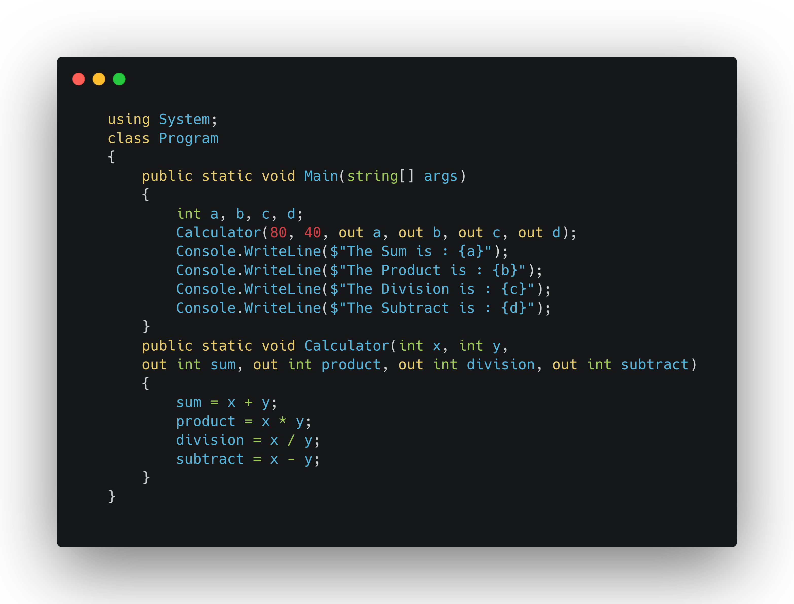
Output [výstupní] parametry
Předpokládejme, že chcete, aby vám metoda vrátila více než jednu hodnotu, metoda může vrátit současně jednu hodnotu. Deklarují se pomocí klíčového slova 'out'. V takovém případě tedy vytvoříme návratový typ metody jako void a k dosažení našeho cíle použijeme výstupní parametry.
Notes:
using System;
class Program
{
public static void Main(string[] args)
{
int a, b, c, d;
Calculator(80, 40, out a, out b, out c, out d);
Console.WriteLine($"The Sum is : {a}");
Console.WriteLine($"The Product is : {b}");
Console.WriteLine($"The Division is : {c}");
Console.WriteLine($"The Subtract is : {d}");
}
public static void Calculator(int x, int y, out int sum, out int product, out int division, out int subtract)
{
sum = x + y;
product = x * y;
division = x / y;
subtract = x - y;
}
}

Slide 10
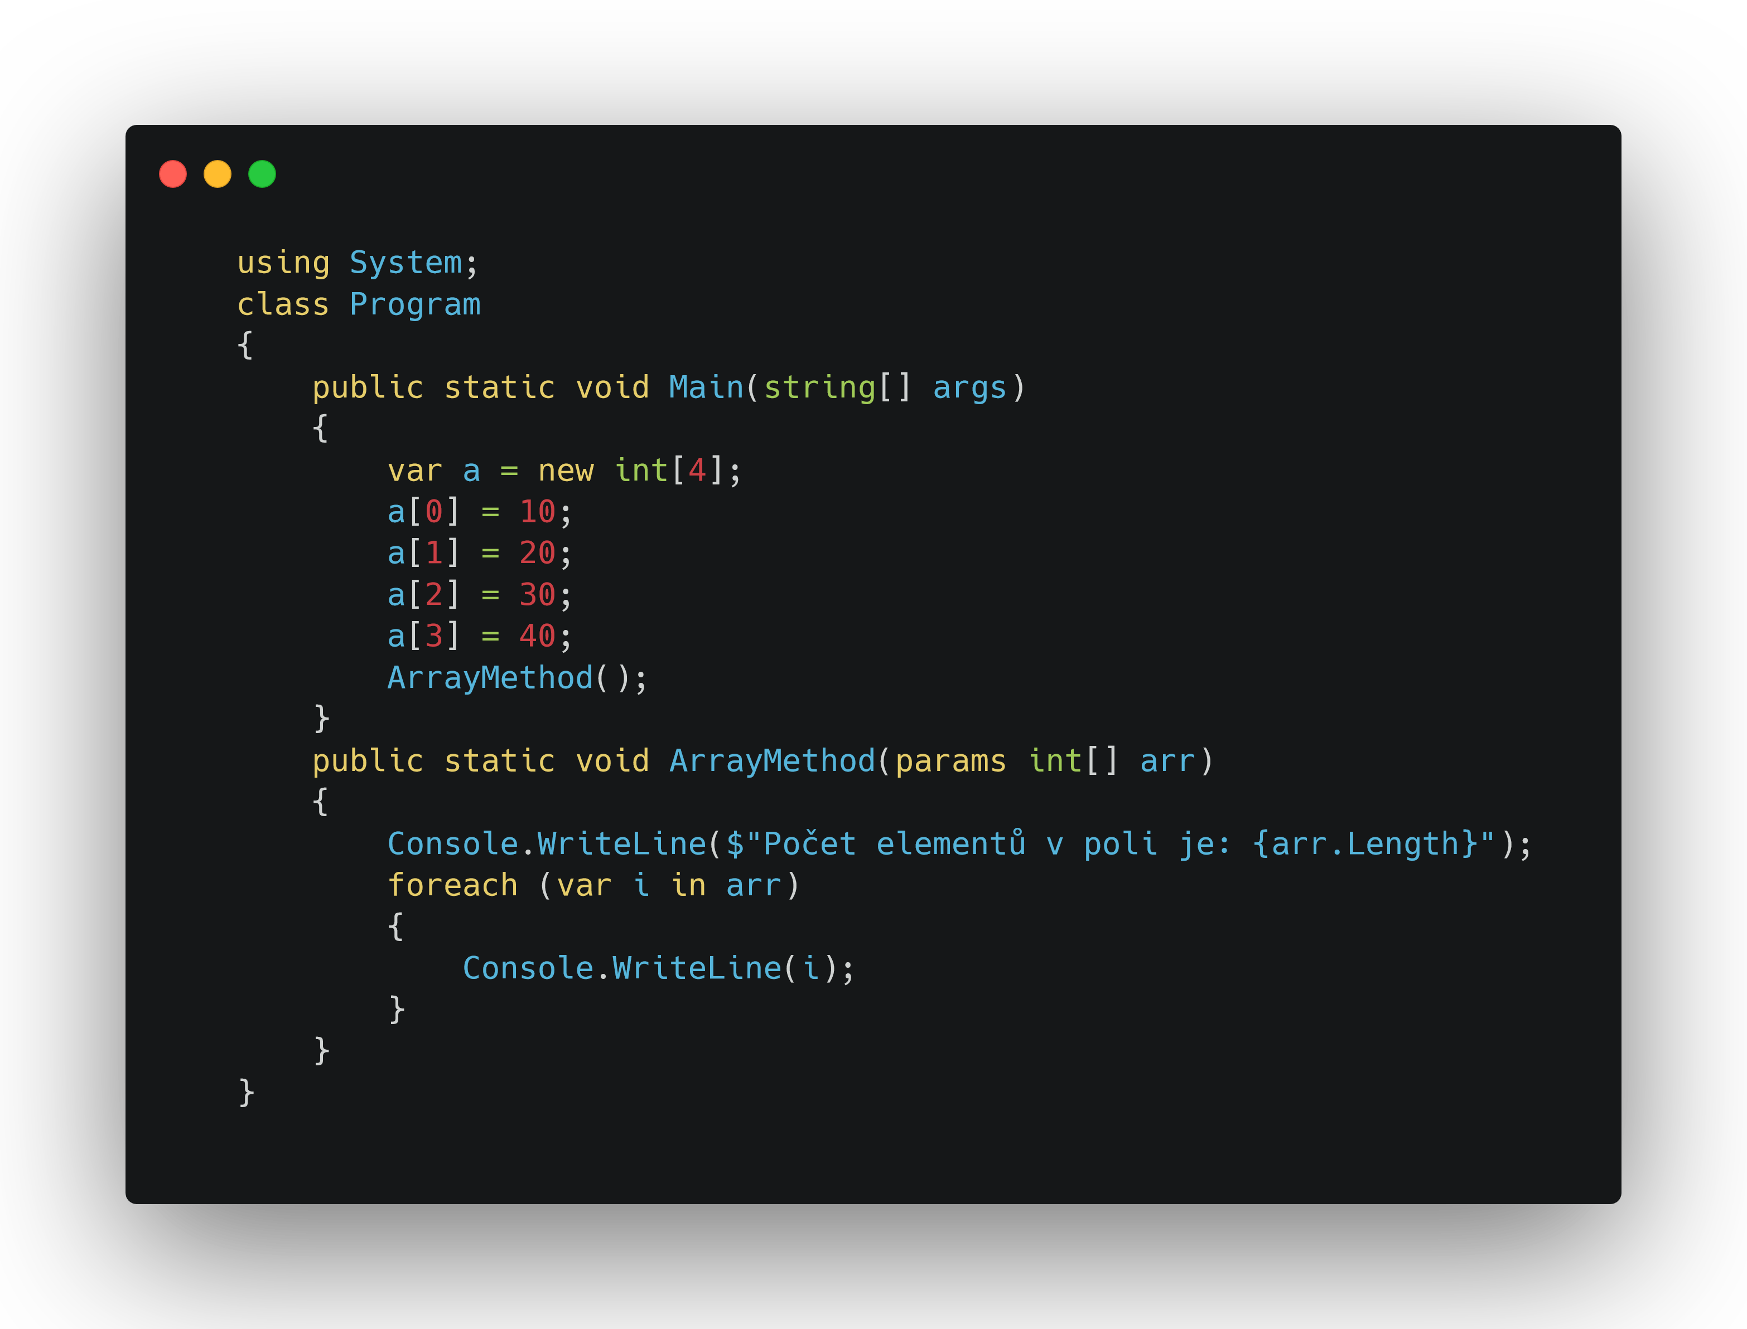
Klíčové slovo - params
Jedná se o klíčové slovo, které můžete použít s parametrem funkce, aby byl nepovinný. Zajišťuje, že pokud hodnota parametru není zadána, funkce nevyvolá žádnou chybu/nezadá žádný problém. Ve funkci však může být pouze jeden a měl by to být poslední parametr dané funkce.
Notes:
using System;
class Program
{
public static void Main(string[] args)
{
var a = new int[4];
a[0] = 10;
a[1] = 20;
a[2] = 30;
a[3] = 40;
ArrayMethod();
}
public static void ArrayMethod(params int[] arr)
{
Console.WriteLine($„Počet Elementů v poli je: {arr.Length}");
foreach (var i in arr)
{
Console.WriteLine(i);
}
}
}

Slide 11
Zdroje a odkazy
https://cs.wikipedia.org/wiki/Metoda_(programov%C3%A1n%C3%AD)
https://en.wikipedia.org/wiki/Method_(computer_programming)
https://www.c-sharpcorner.com/UploadFile/da55bf/methods-in-C-Sharp/
https://carbon.now.sh
https://www.deepl.com/translator#en/cs/

